Slide 1
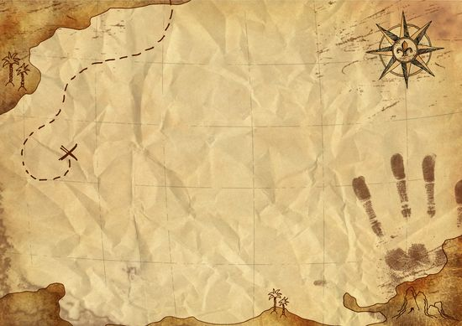
SENGKETA BLOK AMBALAT
KELOMPOK 5:
1.Ahmad Rafli.M
2.Muhamad Ridho
3.Irfandi Yusuf
4.Nicholas Rahmad
5.Robby Islah
6.Vigar Denny .s
7.Yoni Achmad Rifai

Slide 2
LATAR BELAKANG
Sengketa Indonesia-Malaysia atas Ambalat dimulai ketika kedua negara masing-masing melakukan penelitian di dasar laut untuk mengetahui landas kontinen dan zona ekonomi eksklusif pada tahun 1969. Kedua negara kemudian menandatangani Perjanjian Tapal Batas Landas Kontinen Indonesia-Malaysia pada 27 Oktober 1969 yang diratifikasi oleh masing-masing negara pada tahun yang sama. Berdasarkan perjanjian ini, wilayah Blok Ambalat merupakan milik Indonesia. Namun, pada 1979, Malaysia mengingkari perjanjian ini dengan memasukkan blok maritim Ambalat ke dalam peta wilayahnya. Hal ini menyebabkan pemerintahan Indonesia menolak peta baru Malaysia tersebut. Tak hanya Indonesia, peta tersebut juga diprotes oleh Filipina, Singapura, Thailand, Tiongkok, Vietnam, karena dianggap sebagai upaya atas perebutan wilayah negara lain. Aksi sepihak Malaysia ini diikuti dengan penangkapan nelayan Indonesia pada wilayah-wilayah yang diklaim. Berdasarkan klaim batas wilayah yang tercantum dalam peta tahun 1979 tersebut, Malaysia membagi dua blok konsesi minyak, yakni Blok Y (ND6) dan Blok Z (ND7). Adapun Blok Y merupakan blok yang tumpang tindih dengan wilayah konsesi minyak yang diklaim Indonesia. Sementara Blok Z adalah blok yang tumpang tindih dengan wilayah yang diklaim Filipina. Pada 16 Februari 2005, Malaysia memberikan konsesi minyak di kedua blok tersebut kepada perusahaan minyak milik Inggris dan Belanda, Shell. Kapal-kapal patroli Malaysia pun diketahui berulang kali melintasi batas wilayah Indonesia dengan alasan area tersebut merupakan bagian dari wilayah Malaysia. Klaim sepihak dan beragam tindakan provokasi ini berdampak pada peningkatan eskalasi hubungan kedua negara.

Slide 3
Akhirnya, pada tahun 2009, pemimpin kedua negara, Presiden Susilo Bambang Yudhoyono dan Perdana Menteri Malaysia Abdullah Ahmad Badawi mengambil langkah politik untuk meredakan ketegagan akibat Ambalat. Masing-masing pihak menjelaskan landasan hukum klaim atas Ambalat. Baca juga: Sengketa-sengketa Perbatasan di Indonesia Malaysia mengklaim Ambalat dengan menerapkan prosedur penarikan garis pangkal kepulauan (archipelagic baseline) dari Pulau Sipadan dan Ligitan yang berhasil mereka rebut pada tahun 2002. Malaysia berargumentasi bahwa tiap pulau berhak memiliki laut teritorial, zona ekonomi eksklusif dan landas kontinennya sendiri. Namun, alasan ini ditolak pemerintah Indonesia yang menegaskan bahwa rezim penetapan batas landas kontinen mempunyai ketentuan khusus yang menyebut keberadaan pulau-pulau yang relatif kecil tidak akan diakui sebagai titik ukur landas kontinen. Selain itu, Malaysia adalah negara pantai (coastal state) dan bukan negara kepulauan (archipelagic state) sehingga tidak bisa menarik garis pangkal dari Pulau Sipadan dan Ligitan. Klaim Malaysia tersebut bertentangan dengan Konvensi Hukum Laut atau UNCLOS 1982 yang sama-sama diratifikasi oleh Indonesia dan Malaysia. Berdasarkan konvensi ini, Ambalat diakui sebagai wilayah Indonesia.

Slide 4

KAPAN TERJADI?
Pada 1979, Malaysia mengingkari perjanjian ini dengan memasukkan blok maritim Ambalat ke dalam peta wilayahnya. Hal ini menyebabkan pemerintahan Indonesia menolak peta baru Malaysia tersebut.

Slide 5
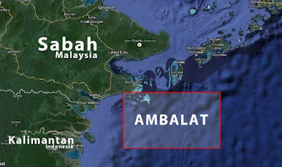
LOKASI TERJADINYA SENGKETA
Daerah Ambalat terletak di Kalimantan Utara, tepat di perbatasan Indonesia-Malaysia. Area ini telah lama menjadi area yang menjadi sengketa antara Indonesia dan Malaysia. Sengketa wilayah menjadi makin rumit saat di area ini diidentifikasi adanya potensi minyak dan gas bumi.

Slide 6
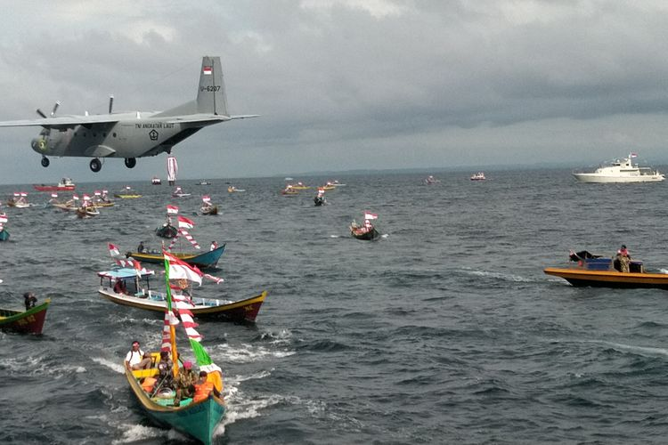
NEGARA YANG TERLIBAT
Ambalat telah lama menjadi sengketa antara Indonesia dan Malaysia. Sengketa ini terjadi karena klaim tumpang tindih atas penguasaan wilayah di antara dua negara. Saling klam ini disebabkan adanya perbedaan kepentingan dan belum selesainya masalah batas-batas wilayah kelautan kedua negara.

Slide 7
PENYELESAIAN SENGKETA
Blok Ambalat merupakan masalah lama yang seringkali menimbulkan ketegangan dan menghambat hubungan Indonesia-Malaysia. Sayangnya, proses penyelesaian masalah ini cenderung berjalan lambat. Indonesia dan Malaysia telah berulang kali melakukan perundingan untuk menyelesaikan masalah Ambalat. Akan tetapi, hingga kini, belum ada kejelasan mengenai penyelesaian sengketa tersebut. Berdasarkan hukum internasional, dalam hal terjadinya sengketa wilayah laut, maka penyelesaiannya dilakukan sesuai ketentuan UNCLOS 1982. Negara yang bersengketa diwajibkan menyelesaikan dengan cara-cara damai. Jika cara tersebut tidak berhasil mencapai persetujuan, maka negara-negara terkait harus mengajukan sebagian sengketa kepada prosedur wajib. Dengan prosedur ini, sengketa hukum laut akan diselesaikan melalui mekanisme dan institusi peradilan internasional yang telah ada, seperti Mahkamah Internasional. Baca juga: Kapal Terbaru TNI AL Disiagakan untuk Jaga Blok Ambalat Indonesia dan Malaysia sendiri memilih jalan damai dalam menyelesaikan sengketa perbatasan ini. Hal tersebut terlihat dari perundingan-perundingan yang sudah dilakukan oleh perwakilan kedua negara. Pemerintah Indonesia, pada tahun 2009, pernah menyebut tidak akan membawa masalah Blok Ambalat ke Mahkamah Internasional mengingat posisi Indonesia yang kuat. Meski begitu, pemerintah berulang kali menegaskan bahwa kedaulatan Indonesia merupakan harga mati yang tidak bisa ditawar.

Slide 8



Slide 9
SEKIAN PRESENTASI DARI KAMI KARENA KALAU DILANJUTKAN HANYA MENYAKITI HATI
DAN KAMI MINTA MAAF JIKA PRESENTASI KAMI KURANG BAIK KARENA YANG BAIK HANYA REHAN

